Slide 1
Kosmas
Tomas Kryka

Slide 2
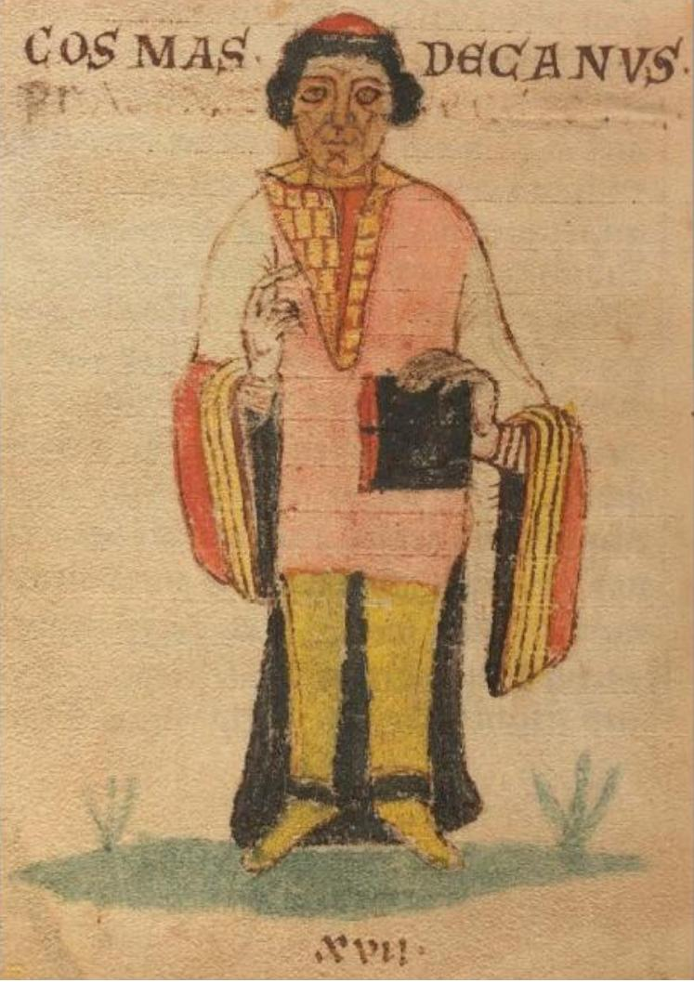
Narození
Kosmas se narodil roku 1045 za vlády
Břetislava I. v Praze
Narodil se do kněžské rodiny

Slide 3
Vzdělání
Kosmas byl první český kronikář, spisovatel, historik a katolický kněz.
Základní vzdělání získal v Praze na škole při chrámu sv. Víta, dále studoval v Lutychu a patrně i na dalších školách západní Evropy
Do Prahy se vrátil někdy po roce 1082 a stal se kanovníkem, později děkanem svatovítské kapituly.
Zúčastnil se cesty pražského a olomouckého biskupa do Mantovy a Mohuče.

Slide 4
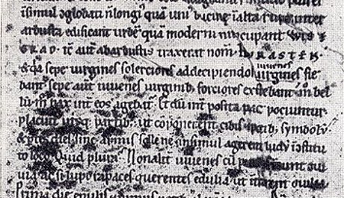
Rodina
Oženil s Božetěchou a s ní měl syna Jindřicha, který se stejně jako otec vydal na duchovní dráhu
Kosmas zemřel 21. října 1125 s největší pravděpodobností v Praze. Více toho o Kosmasovi nevíme

Slide 5
Kosmova Kronika
Kronika stojí na úplném počátku české historiografie a je obecně považována za jedno z nejvýznamnějších literárních děl, které v českých zemích ve středověku vzniklo. Zároveň je to jeden z nejdůležitějších historických pramenů pro poznání českého raného středověku. Vliv Kosmovy kroniky na poznání českého raného středověku je natolik zásadní, že se někteří historikové pokoušejí vytvořit i tzv. nekosmoské pojetí českých dějin, tj. na základě jiných pramenů zjistit, co se do historiografie dostalo jako Kosmova invence či jeho specifický náhled na svou současnost.

